Slide 1


Apache Superset. Публикация и объединение отчетов
Notes:
https://superset.apache.org/docs/creating-charts-dashboards/exploring-data#publishing-your-dashboard

Slide 2


План встречи
Публикация дашбордов
Ролевая модель
Контроль доступа к дашбордам

Slide 3
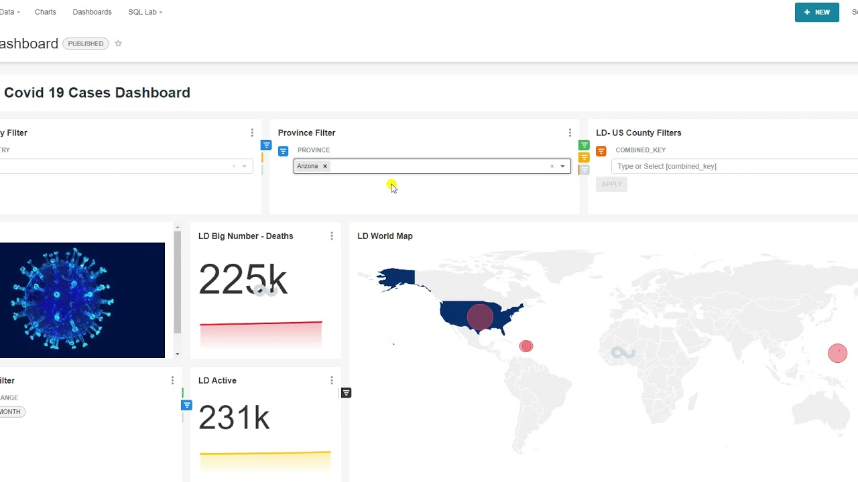
Публикация дашбордов

Slide 4
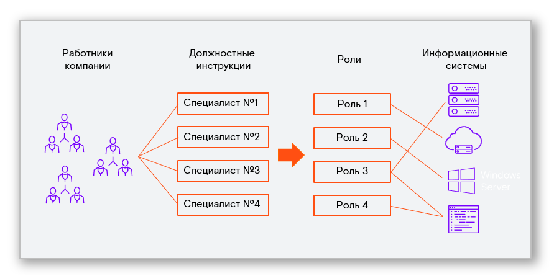
Ролевая модель

Slide 5
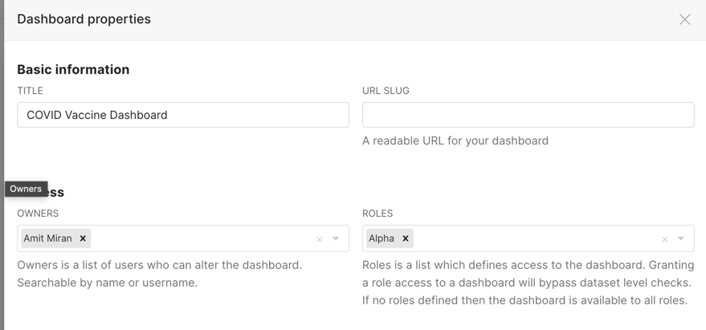
Контроль доступа к дашборду

Slide 6

Практика в Superset

Slide 7
Итоги занятия
Практиковались публиковать дашборды
Узнали про ролевую модель
Практиковались настроить контроль доступа к дашборду согласно ролевой модели

Slide 8
Спасибо за внимание
Заполняйте анкету после активности!
Вам несложно,
Хекслету - полезно.

